Slide 1

Alcol e guida
Dr. Alfio De Sandre
Direttore Dipartimento delle Dipendenze
ULSS 1 Dolomiti

Slide 2
l’alcol etilico o etanolo è una sostanza liquida e incolore che si forma per fermentazione o per distillazione
CH₃CH₂OH

Slide 3



L’alcol cos’è

Slide 4
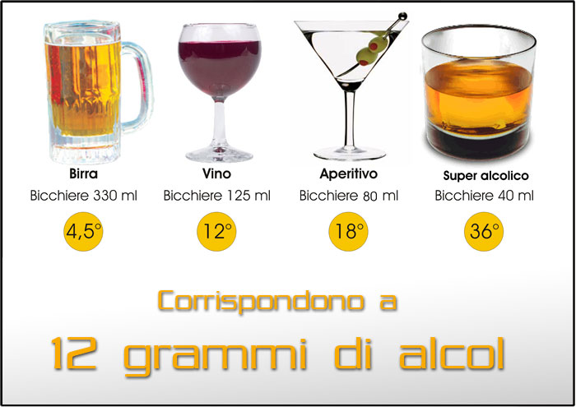
Le unità alcoliche

Slide 5
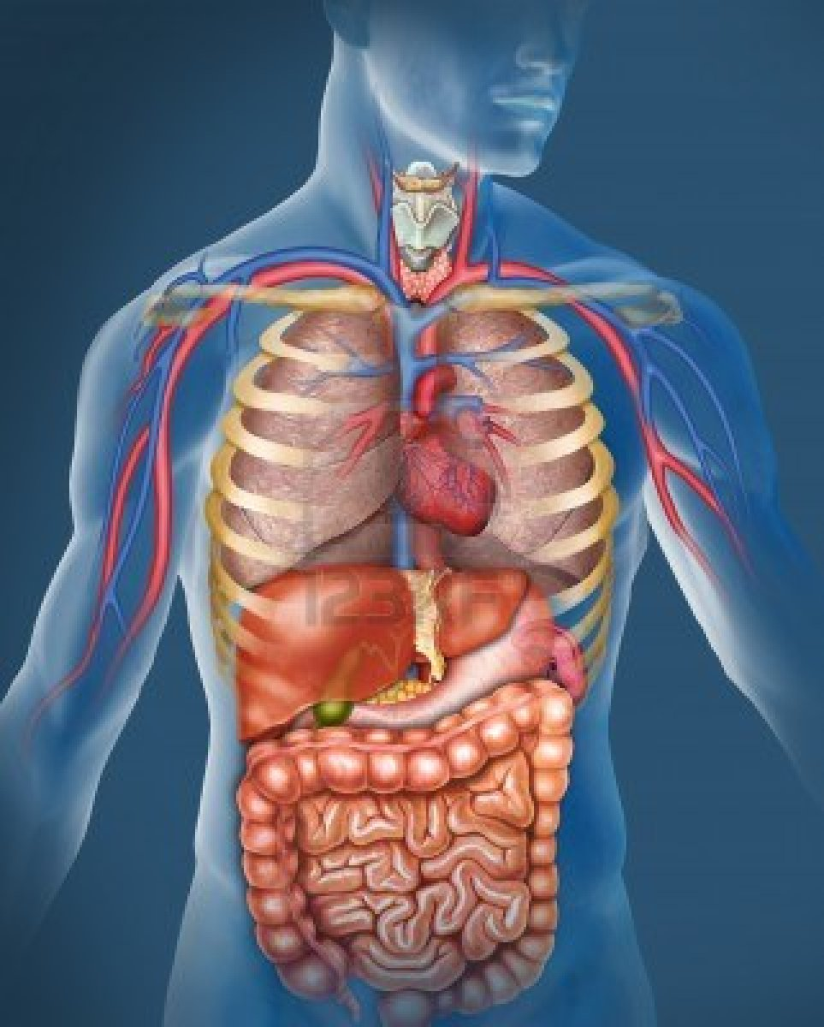
Metabolismo dell’alcol
L’alcol viene assorbito dallo STOMACO e dal DUODENO.
Una volta assorbito l’alcol si distribuisce in TUTTI I TESSUTI CORPOREI attraverso il circolo sanguigno
A circa 30-40 minuti dall’assunzione il livello di alcolemia comincia a ridursi attraverso i processi di eliminazione
Il 90-98% viene eliminato dal FEGATO (metabolismo)
Il 2%-10% viene eliminato dai RENI, dai POLMONI e con il SUDORE

Slide 6
ALCOL MOLECOLA AMFIPATICA CIOÈ UNA PARTE IDROFILA E UNA PARTE LIPOFILA
CONSEGUENZA
ATTRAVERSA FACILMENTE BARRIERA EMATOENCEFALICA E PLACENTA
METABOLISMO
VIA DELL’ALCOLDEIDROGENASI (CITOSOL) ⇨ CICLO DI KREBS
VIA SISTEMA MICROSOMIALE OSSIDATIVO EPATICO MEOS (RETICOLO ENDOPLASMATICO LISCIO) ⇨ENZIMA CYP2E1
VIA SISTEMA PEROSSIDASI-CATALASI (PEROSSISOMI)
ALCOL POTENTE INDUTTORE ENZIMA CYP2E1=AUMENTO METABOLISMO MOLTI FARMACI

Slide 7
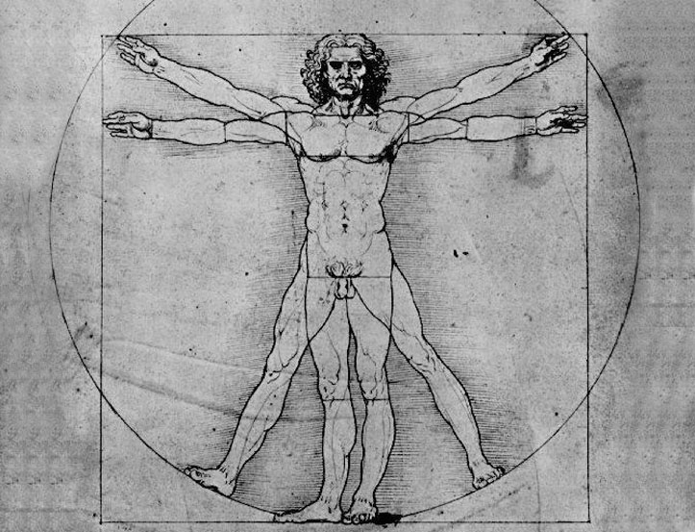
Tasso di alcol
e velocità di assorbimento
dipendono da vari fattori
Peso
corporeo
Assunzione
farmaci
Modi e tempi
di assunzione
Condizioni
di salute
SESSO
Presenza
di cibo nello
stomaco
Gradazione
alcolica

Slide 8

Quanto tempo ci vuole perché l’alcol venga eliminato?
Indicativamente
1 ora
2 ore
3 ore
4 ore
5 ore

Slide 9
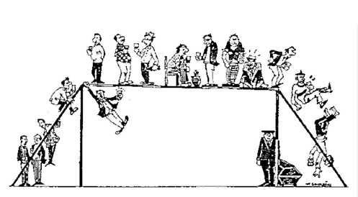
La tolleranza

Slide 10
Notes:
10

Slide 11
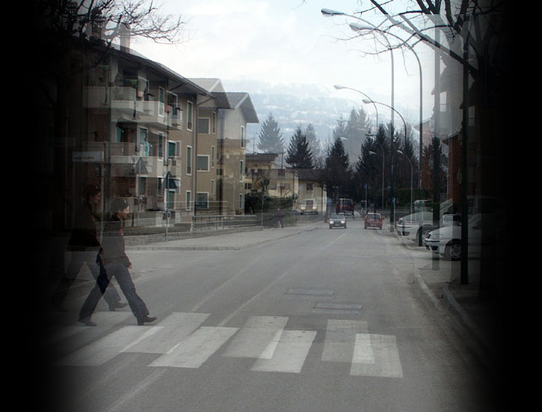
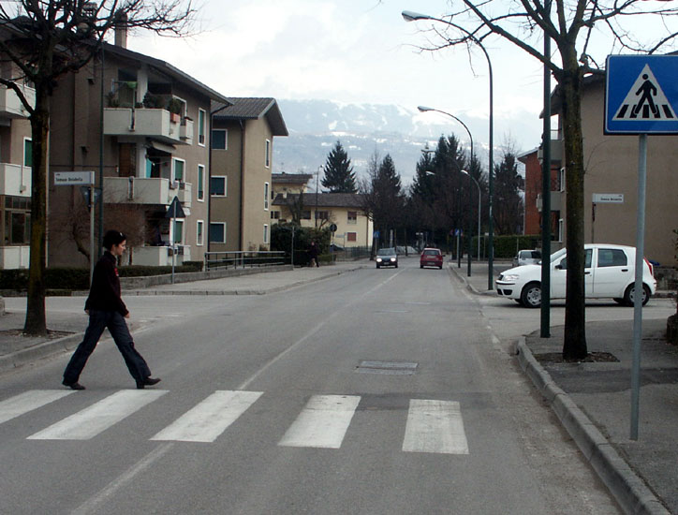
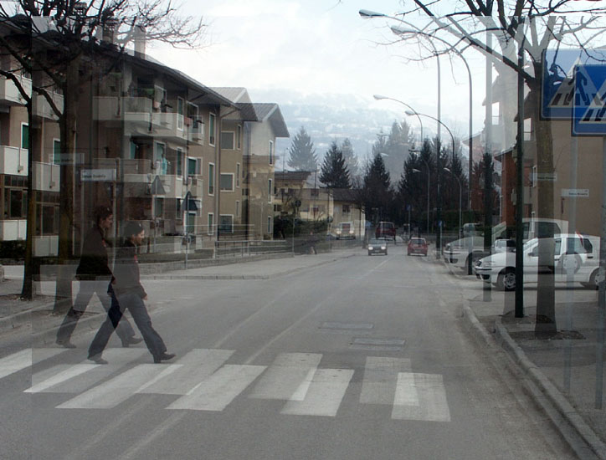
ALCOL
Le Sostanze Psicoattive
e la strada
Effetto “sdoppiamento” e
limitazione della “visione laterale”

Slide 12
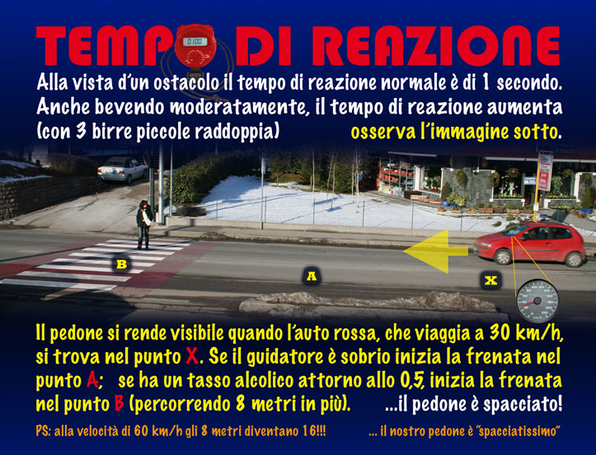
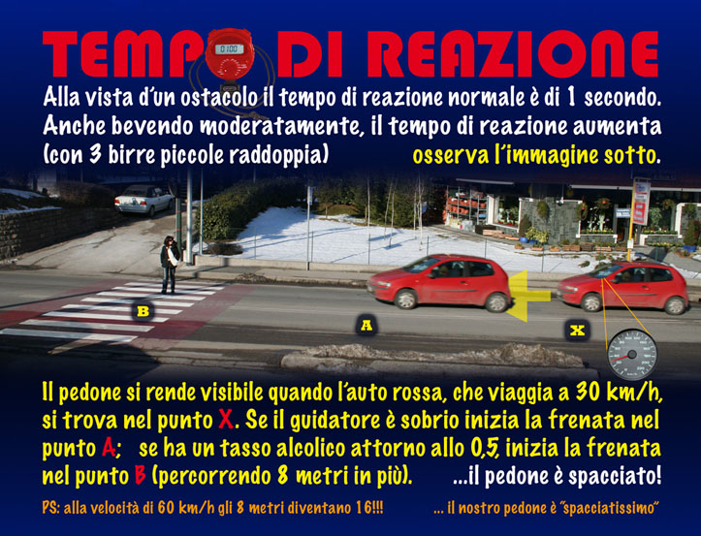
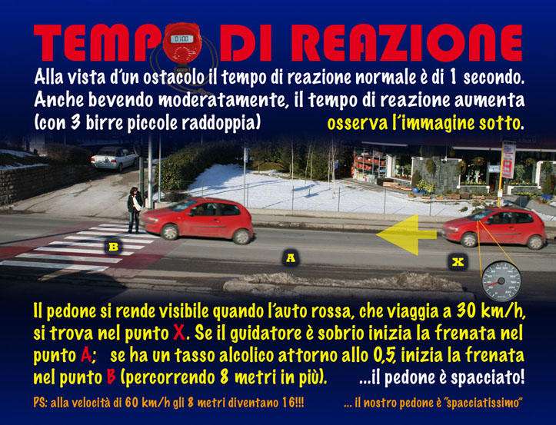

Slide 13
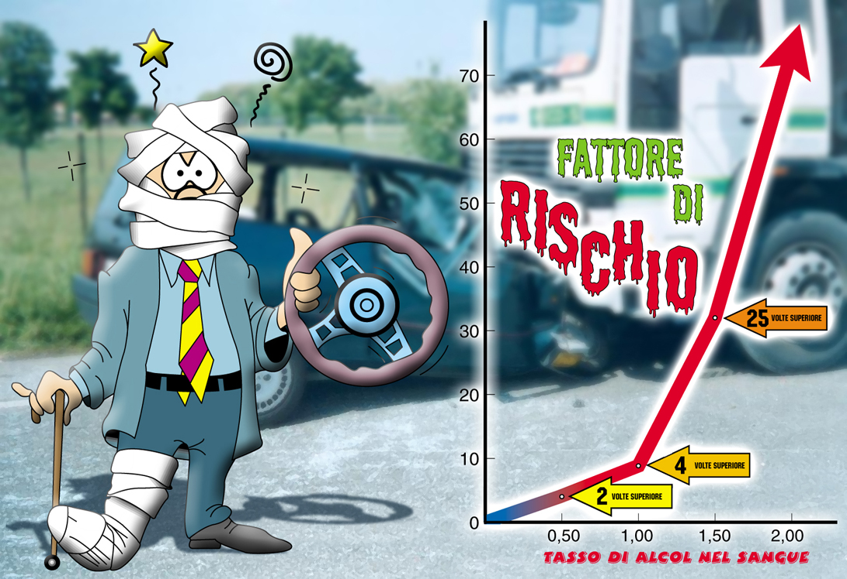
Il rischio di incidente
cresce con l’aumentare dell’alcolemia

Slide 14
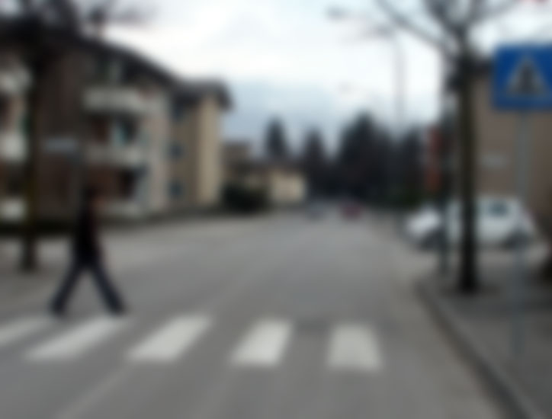
CANNABIS
Sopravvalutazione delle capacità
Sottovalutazione del rischio
Alterazione coordinazione motoria
Alterazione dell’attenzione
Alterazione percezione del tempo
Possibile effetto “sfuocante”

Slide 15

EROINA
Produce sonnolenza
Riduce capacità di concentrazione
Alterazione coordinazione motoria
Riduzione livello di attenzione
Rallentamento dei riflessi
Abbassamento della sensibilità alla luce

Slide 16
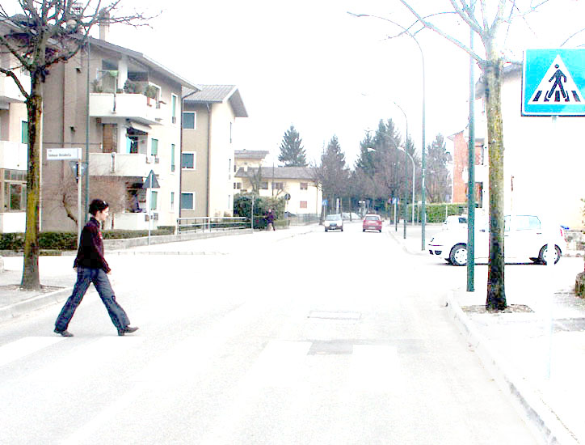
COCAINA
Sensazione di aumento capacità
Sottovalutazione del rischio
Dopo effetto: sonnolenza…
…incapacità di concentrazione…
…alterazione dei riflessi
Ipersensibilità alla luce

Slide 17


